Slide 1
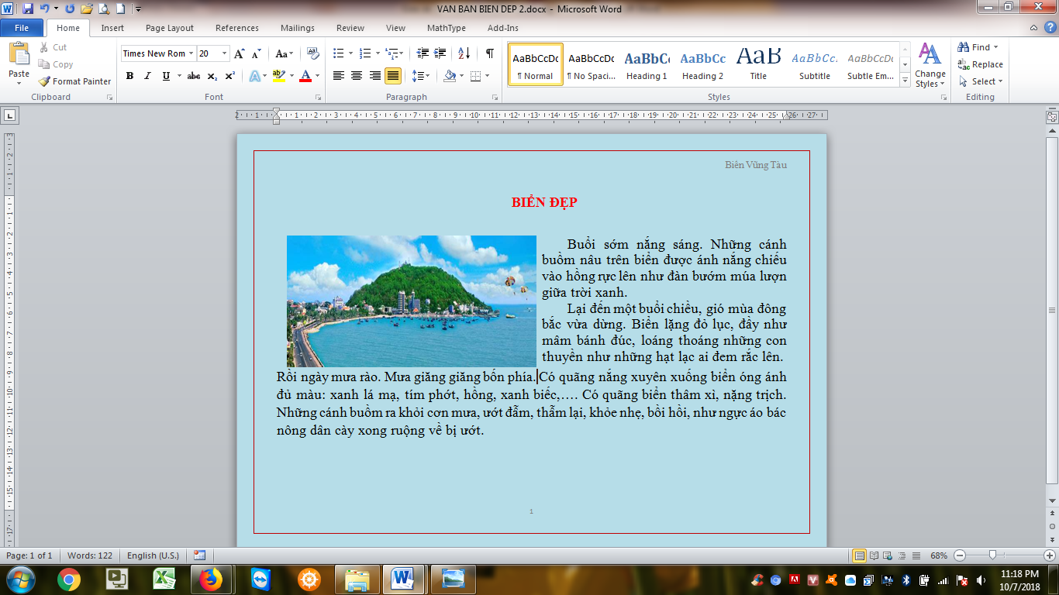
Em có nhận xét gì về đoạn văn bản BIỂN ĐẸP?
->Đoạn văn bản BIỂN ĐẸP được định dạng như sau:
Có đường viền
Có màu nền: màu xanh
Hướng trang giấy nằm ngang
Có đánh số trang

Slide 2
Thứ bảy ngày 30 tháng 10 năm 2021
BÀI 4: ĐỊNH DẠNG TRANG VĂN BẢN,
ĐÁNH SỐ TRANG TRONG VĂN BẢN
MỤC TIÊU
- Biết cách định dạng trang văn bản
- Biết cách đánh số trang trong văn bản
Notes:
* Hoạt động 1. Tạo một văn bản mới với nhiều trang văn bản trắng
- GV tổ chức cho HS hoạt động cặp đôi thực hiện các nhiệm vụ sau:
+ Tạo một văn bản mới, sau đó tạo 3 trang trắng liên tiếp. (Gợi ý HS: Tìm hiểu thông tin trong SGK)
- GV quan sát HS thực hiện, sau đó mời một HS lên thực hiện trên máy của GV.
- GV yêu cầu HS nhận xét phần thực hành của bạn và GV đánh giá nhận xét chung.
- GV hỏi: Làm thế nào để tạo được nhiều trang trắng liên tiếp?
- GV cho HS nhận xét câu trả lời của bạn
- GV chốt kiến thức: “Tạo nhiều trang trắng liên tiếp bằng cách giữ phím Ctrl + nhấn phím Enter nhiều lần”

Slide 3
A.HOẠT ĐỘNG CƠ BẢN
1. Tạo thêm trang mới cho văn bản.
2. Định dạng trang văn bản
a. Tạo đường viền cho trang văn bản
b. Thay đổi màu nền cho trang văn bản
c. Thay đổi hướng trang giấy
d. Thay đổi kích cỡ trang giấy
3. Đánh số trang
Notes:
* Hoạt động 1. Tạo một văn bản mới với nhiều trang văn bản trắng
- GV tổ chức cho HS hoạt động cặp đôi thực hiện các nhiệm vụ sau:
+ Tạo một văn bản mới, sau đó tạo 3 trang trắng liên tiếp. (Gợi ý HS: Tìm hiểu thông tin trong SGK)
- GV quan sát HS thực hiện, sau đó mời một HS lên thực hiện trên máy của GV.
- GV yêu cầu HS nhận xét phần thực hành của bạn và GV đánh giá nhận xét chung.
- GV hỏi: Làm thế nào để tạo được nhiều trang trắng liên tiếp?
- GV cho HS nhận xét câu trả lời của bạn
- GV chốt kiến thức: “Tạo nhiều trang trắng liên tiếp bằng cách giữ phím Ctrl + nhấn phím Enter nhiều lần”

Slide 4
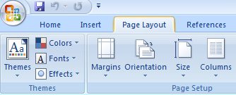
2. Định dạng trang văn bản
Để định dạng trang văn bản ta chọn thẻ:
Page Layout

Slide 5

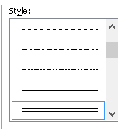
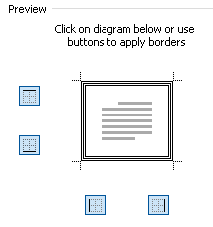
a. Tạo đường viền cho trang văn bản
Tạo đường viền cho văn bản
Khi nháy vào Page Borders, hộp thoại Borders and Shading xuất hiện
Em có thể lựa chọn các dạng đường viền ở khung Style
sau đó nháy chọn vào đường viền ở khung Preview để tạo đường viền

Slide 6

a. Tạo đường viền cho trang văn bản
Bước 1: Chọn
Page Layout
Bước 2: Chọn Page Borders. Hộp thoại Borders and Shading xuất hiện.

Slide 7
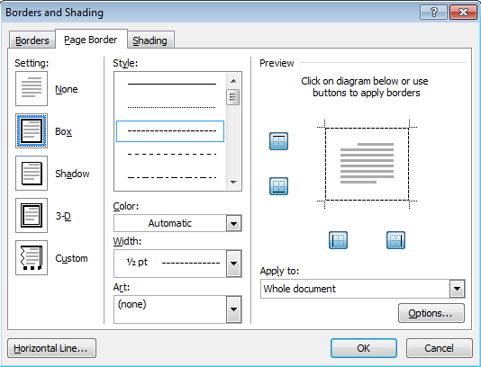
Bước 3: Em lựa chọn các dạng đường viền ở khung Style
Bước 4: Nháy chọn đường viền ở khung Preview để tạo đường viền
=> Nhấn OK

Slide 8
Các bước tạo đường viền cho trang văn bản:
Bước 1: Chọn Page Layout
Bước 2: Chọn Page Borders. Hộp thoại Borders and Shading xuất hiện.
Bước 3: Lựa chọn các dạng đường viền ở khung Style
Bước 4: Nháy chọn đường viền ở khung Preview để tạo đường viền. Nhấn OK

Slide 9

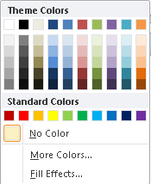
b. Thay đổi màu nền cho trang văn bản
Thay đổi màu nền của trang soạn thảo văn bản
Nháy chọn vào một màu tuỳ ý trong hộp thoại Theme Colors để thay đổi màu nền.
Mặc định màu nền của trang hiển thị là màu trắng.

Slide 10
Các bước để thay đổi màu nền cho trang văn bản:
Bước 1: Trong thẻ Page Layout, chọn nút lệnh Page Color.
Bước 2: Nháy chọn màu nền cho trang văn bản.
Mặc định màu nền của trang là màu gì?
Mặc định màu nền của trang hiển thị là màu trắng.

Slide 11



c. Thay đổi hướng trang giấy
Thay đổi hướng trang giấy.
Có 2 lựa chọn:
Hướng giấy Hướng giấy theo
theo chiều dọc chiều ngang
Các bước thay đổi hướng trang giấy:
Bước 1: Trong thẻ Page Layout, chọn Orientation
Bước 2: Chọn hướng giấy:
- Portrait: Hướng giấy theo chiều dọc
- Landscape: Hướng giấy theo chiều ngang

Slide 12

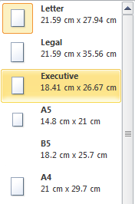
d. Thay đổi kích cỡ trang giấy
Thay đổi kích cỡ trang
giấy.Hai khổ giấy
thường được chọn
khi soạn thảo văn
bản là cỡ giấy Letter
và cỡ giấy A4

Slide 13
d. Thay đổi kích cỡ trang giấy
Các bước thay đổi kích cỡ trang giấy:
Bước 1: Trong thẻ Page Layout, chọn Size
Bước 2: Chọn kích cỡ trang giấy thích hợp.
Thực hành: Thay đổi trang giấy theo cỡ giấy Letter

Slide 14

3. Đánh số trang
Khi nào em cần đánh số trang?
Khi văn bản có nhiều hơn 1 trang, em cần đánh số
trang cho văn bản để tiện theo dõi và tìm kiếm.

Slide 15
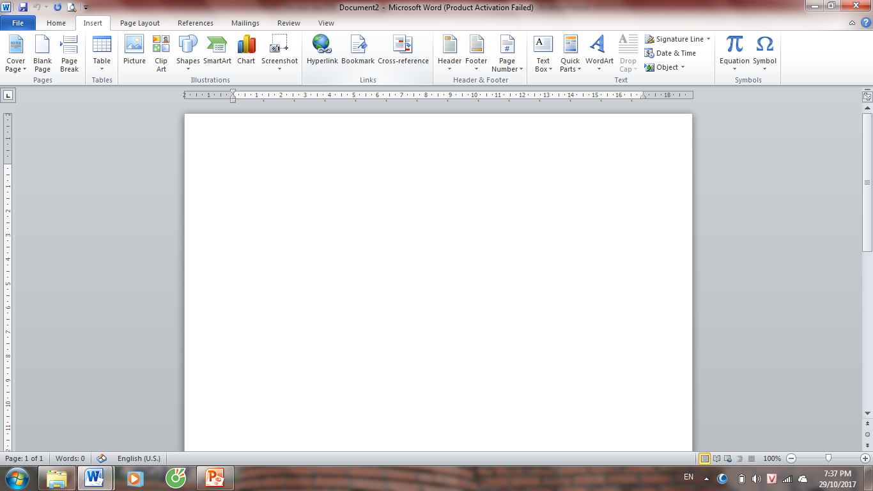
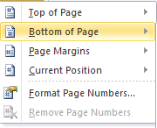
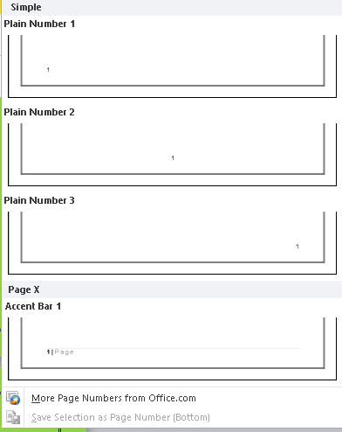

2. Chọn lệnh
Page Number
3. Đánh số trang
3. Chọn vị trí số trang trong hộp thoại Simple
1. Chọn thẻ Insert
Chọn Bottom of Page để chọn vị trí số trang ở phía dưới

Slide 16
3. Đánh số trang
Các bước đánh số trang:
Bước 1: Chọn Insert
Bước 2: Chọn Page Number, chọn Bottom of Page để chọn vị trí số trang ở phía dưới của trang
Bước 3: Chọn vị trí số trang trong hộp thoại simple

Slide 17
NỘI DUNG
1. Tạo thêm trang mới cho văn bản
2. Tạo đường viền cho trang văn bản
3. Thay đổi màu nền cho trang văn bản
4. Thay đổi hướng trang giấy
5. Thay đổi kích thước trang giấy
6. Đánh số trang trong văn bản

Slide 18

Bài 4
ĐỊNH DẠNG TRANG VĂN BẢN,
ĐÁNH SỐ TRANG TRONG VĂN BẢN
(TIẾT 2)

Slide 19


TRÒ CHƠI : AI NHANH AI ĐÚNG
Câu hỏi:
1
2
3

Slide 20





1. Nút lệnh sau có chức năng gì?
A. Thay đổi hướng giấy
B. Thay đổi màu nền
C. Tạo đường viền cho văn bản
Đáp án: C
8
9
5
4
2
7
6
3
10
1
HÕt giê

Slide 21

2. Để đánh số trang cho văn bản em chọn nút lệnh nào?
A.
B.
C.
Đáp án: A
8
9
5
4
2
7
6
3
10
1
HÕt giê

Slide 22

3. Nút lệnh sau có chức năng gì?
A. Thay đổi hướng giấy
B. Thay đổi màu nền cho văn bản
C. Tạo đường viền cho văn bản
Đáp án: B
8
9
5
4
2
7
6
3
10
1
HÕt giê

Slide 23
B. HOẠT ĐỘNG THỰC HÀNH
Tạo một văn bản mới có 4 trang trắng rồi thực hiện các yêu cầu sau:
a) Chọn cách đặt các trang theo hướng nằm ngang.
b) Đánh số trang theo vị trí mà em muốn
c) Với trang thứ 2, em chèn một bảng trống (không cần ghi số liệu) với định dạng sau:
Bảng thống kê số liệu

Slide 24
d) Với trang thứ 3 em thử chèn một ảnh tuỳ ý
e) Em lưu văn bản vào máy tính với tên thực hành 4

Slide 25
C. HOẠT ĐỘNG ỨNG DỤNG, MỞ RỘNG
Em hãy tìm hiểu cách bổ sung thông tin vào trang văn bản với gợi ý như bên dưới:
- Nháy vào thẻ Header
- Chọn Edit Header
Gõ vào nội dung, ví dụ: Người soạn: Nguyễn Thị Thuỷ ở vị trí phía trên trang giấy như hình bên dưới.
- Bấm phím ESC để quay về trang soạn thảo
- Em quan sát và trao đổi với bạn về kết quả

Slide 26
Kết quả: Em đã bổ sung thông tin người soạn vào trang soạn thảo. Tất cả các trang đều có thông tin người soạn

